Slide 1
Windows приложения
На языке C#
Тема 7
Создание компонентов программным способом

Slide 2
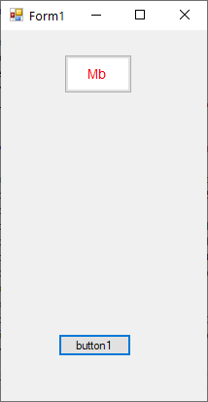
Создание компонентов программным способом
Мы уже обсуждали создание компонентов формы с помощью панели управления. Но зачастую есть необходимость создавать компоненты по ходу выполнения программы. Еще один случай: бывает необходимо создать массив компонентов и работать с ним с помощью цикла. Рассмотрим эти вопросы. Начнем с программного создания кнопки.
Кнопка будет создана при нажатии на заготовленную с помощью панели управления кнопку. Код этой программы представлен в примере. На рисунке представлено окно с программно-созданной кнопкой Mb.

Slide 3
Создание компонентов программным способом
Код создания кнопки и обработчик события созданной кнопки.
private void button1_Click(object sender, EventArgs e)
{
Button MyButton = new Button();//Создаем кнопку с именем MyButton
MyButton.Location = new Point(65, 25);//Задаем ее положение на форме
MyButton.Text = "Mb";//Текст
MyButton.BackColor = Color.White;//Цвет фона
MyButton.Size = new Size(70, 40);//Размер
MyButton.Font = new Font("Arial", 10, FontStyle.Regular);//Шрифт
MyButton.ForeColor = Color.Red;//Цвет текста

Slide 4
Создание компонентов программным способом
//Создаем указатель на метод кнопки.
MyButton.Click+= b1_Click;
//Добавляем кнопку в коллекцию элементов формы
Controls.Add(MyButton);
}

Slide 5
Создание компонентов программным способом
//Обработчик события кнопки MyButton
public void b1_Click(object sender, EventArgs e)
{
//sender-объект, на котором произошло событие.
//Преобразуем его в кнопку
Button Tb = sender as Button;
// Button Tb = (Button)sender; Можно преобразовать и так
MessageBox.Show(Tb.Text);
}

Slide 6
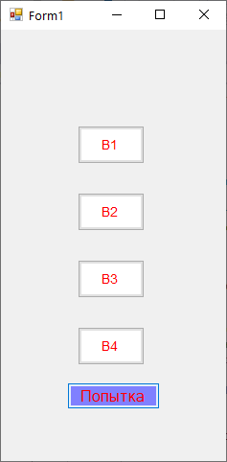
Создание компонентов программным способом
Теперь создадим массив кнопок. Конкретно: создадим четыре кнопки, пронумеруем их и дадим каждой имя. Программа загадывает случайное число, а играющий должен угадать, какое это число. Для этого он мышью кликает по одной из кнопок. Данный проект – простейший пример динамического создания кнопок и их методов. Форма проекта после начала игры приведена на рисунке.

Slide 7
Создание компонентов программным способом
Код проекта динамического создания массива кнопок
namespace Lohotron
{
public partial class Form1 : Form
{
Button[] b1 = new Button[4];//Массив кнопок
int l;//Случайное число
public Form1()
{
InitializeComponent();
}

Slide 8
Создание компонентов программным способом
public void MYButton()
{//Формируем массив кнопок
for (int i = 0; i < 4; i++)
{
b1[i] = new Button();
b1[i].Left = 80;
b1[i].Text = "B" + (i + 1).ToString();
b1[i].Top = 100 + i * 70;
b1[i].Size = new Size(70, 40);
b1[i].Tag = i;
b1[i].Click += b1_Click;
b1[i].BackColor = Color.White;
b1[i].ForeColor = Color.Red;
b1[i].Font = new Font("Arial", 10, FontStyle.Regular);
b1[i].Hide();//Прячем кнопки массива
Controls.Add(b1[i]);
}
}

Slide 9
Создание компонентов программным способом
private void Form1_Load(object sender, EventArgs e)
{
MYButton();//Вызываем MYButton
}

Slide 10
Создание компонентов программным способом
public void b1_Click(object sender, EventArgs e)
{
Button Tb;
Tb = (Button)sender;//Преобразование
if ((int)Tb.Tag == l)//Преобразуем Tag в int
{
MessageBox.Show("Победа");
for (int i = 0; i < 4; i++)
b1[i].Hide();//Прячем все кнопки
}
else
Tb.Hide();//Прячем кнопку
}

Slide 11
Создание компонентов программным способом
private void button1_Click(object sender, EventArgs e)
{
Random rnd = new Random();
l = rnd.Next(0, 4);//Загадали число
for (int i = 0; i < 4; i++)
b1[i].Show();//Показали кнопки
}
}
}

Slide 12
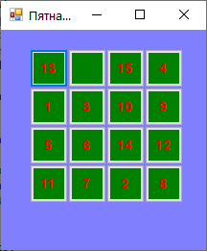
Учебная игра «Пятнадцать»
В качестве примера динамического создания двумерного массива кнопок приведем разработку известной настольной игрs «Пятнадцать». Ее игровое поле представлено на рисунке.

Slide 13
Учебная игра «Пятнадцать»
Код программы игра «Пятнадцать».
public partial class Form1 : Form
{
//Контрольный массив
public int[,] a = new int[4, 4];
int h = 40;//Размер кнопки
int x0 = 30;//Угол игрового поля
int y0 = 20;
int i0, k0;
Button[,] bt=new Button[4,4];//Массив кнопок

Slide 14
Учебная игра «Пятнадцать»
public Form1()
{
InitializeComponent();
}
//Перестановка
public void swap(ref int a, ref int b)
{
int r;
r = b;
b = a;
a = r;
}

Slide 15
Учебная игра «Пятнадцать»
public void zapolnenie()
{
int i, j, k, m;
bool zap;
int n = 4;
Random rnd = new Random();
for (i = 0; i < 4; i++)
for (j = 0; j < 4; j++)
a[i, j] = 0;

Slide 16
Учебная игра «Пятнадцать»
for (i = 0; i < 15; i++)
{
zap = true;
while (zap)
{
k = rnd.Next(0, 4);
m = rnd.Next(0, 4);
if (a[k, m] == 0)
{
a[k, m] = i + 1;
zap = false;
}
}
}
}

Slide 17
Учебная игра «Пятнадцать»
private void Form1_Load(object sender, EventArgs e)
{
zapolnenie();
int i,j;
for (i=0;i<4;i++)
for (j=0; j<4; j++)
{
bt[i,j] = new Button();
bt[i,j].Left = x0+j*h;
bt[i,j].Top = y0+i*h;
bt[i, j].Width = h;
bt[i, j].Height = h;

Slide 18
Учебная игра «Пятнадцать»
bt[i,j].Font= new Font("Arial", 10, FontStyle.Bold);
bt[i, j].BackColor = Color.Green;
bt[i, j].ForeColor = Color.Red;
if (a[i, j] != 0)
bt[i, j].Text = a[i, j].ToString();
else
{//Пустое поле
i0 = i;
k0 = j;
}
bt[i,j].Click += bt_Click;
Controls.Add(bt[i,j]);
}
}

Slide 19
Учебная игра «Пятнадцать»
public void bt_Click(object sender, EventArgs e)
{
int i,k;
Button Tb;
Tb = (Button)sender;
k = (Tb.Left - x0)/h;
i = (Tb.Top - y0)/ h;

Slide 20
Учебная игра «Пятнадцать»
//Проверка наличия рядом пустого поля
if (((Math.Abs(i-i0)==1)&&(k==k0))||((Math.Abs(k - k0)==1)&&(i==i0)))
{
swap(ref a[i,k],ref a[i0, k0]);
bt[i, k].Text = "";
bt[i0, k0].Text = a[i0, k0].ToString();
//Новое пустое поле
i0 = i;
k0 = k;
}
}
}

Slide 21

До следующей лекции

